Slide 1
Předtransfuzní vyšetření

Slide 2
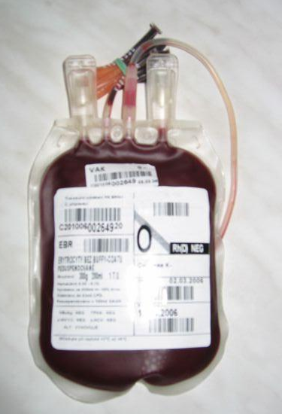
Předtransfuzní vyšetření
soubor povinně prováděných testů před podáním přípravku obsahujícího erytrocyty (erytrocytové a granulocytové TP)
cílem je zajistit příjemci účinnou substituci, při které budou transfundované erytrocyty dostatečně dlouho přežívat v oběhu a nedojde k jejich destrukci (přežívání cca 60 dní)
podání transfuze má svá rizika – infekční a imunologická (imunizace, potransfuzní reakce)
nikdy není garantovaná 100% bezpečnost = správná indikace transfuze lékařem (pouze v případě skutečné potřeby)

Slide 3
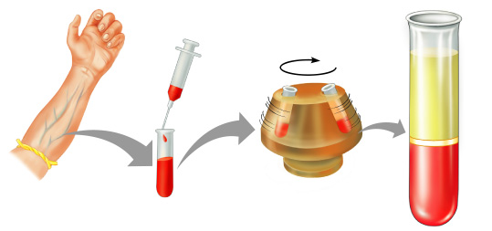
Krevní vzorky
krev s antikoagulačním roztokem/plazma
krev sražená /sérum
nepoužívat hemolytické vzorky – nelze detekovat protilátky

Slide 4
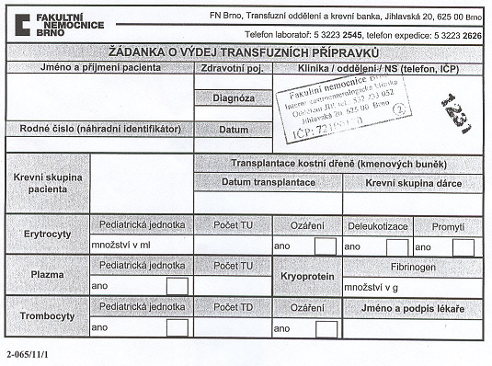
Žádanka o transfuzi
písemná/elektronická (příp. telefonický požadavek – zaprotokolovat)
Povinná kontrola údajů s archivovanými záznamy (nepřípustná dvojí dokumentace)
Jiná žádanka o výdej transfuzního přípravku, zasílá se v okamžiku, kdy je transfuze požadovaná

Slide 5
Souhlasné identifikační údaje
Údaje na zkumavce:
  jméno a příjmení, rodné číslo /nebo jiná
  jedinečná identifikace pacienta, datum odběru
Údaje na žádance:
  jméno a příjmení, rodné číslo / jiná identifikace
  imunohematologická anamnéza
  razítko lékaře, podpis sestry provádějící odběr
  počet TU a typ přípravku
  datum a čas odběru
  stupeň naléhavosti
  diagnóza, pojišťovna, IČP
Vyšetření nelze provést, pokud:
  chybí údaje o pacientovi
  jsou diskrepance údajů na žádance a na zkumavce
  urgentní pacienti také vyžadují identifikaci
Administrativní chyby jsou nejčastější příčinou většiny potransfuzních hemolytických reakcí.

Slide 6
Komplex předtransfuzního vyšetření
stanovení krevní skupiny AB0 a RhD příjemce
vyšetření protilátek proti erys v séru příjemce
výběr erytrocytového přípravku
test kompatibility mezi sérem příjemce a erys dárce
jakékoli diskrepance objasnit před vydáním transfuze!

Slide 7
Platnost předtransfuzního vyšetření
3 dny od času odběru vzorku pacienta
krevní skupinu AB0 a RhD je nutné vždy z nového vzorku ověřit (před dalšími transfuzemi erytrocytů potvrdit souhlas ABD antigenů ) = identifikace vzorku
screeningové vyšetření protilátek opakovat z nového vzorku krve transfundovaného pacienta nejpozději za 72 hodin
platnost předtransfuzního vyšetření lze výjimečně prodloužit na 7 dnů u pacientů bez transfuzí erytrocytů a trombocytů

Slide 8
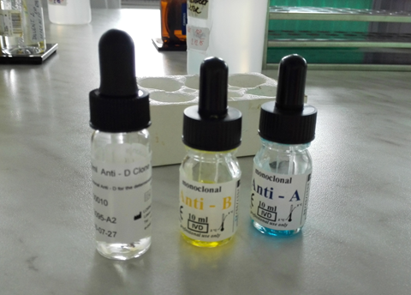
Stanovení AB0 skupiny příjemce
Provádí se u všech příjemců TP
Solný test/ přímá aglutinace/ laboratorní teplota cca 20°C
Reciprocita při
  vyšetření AB0 antigenů na erys (aglutinogeny)
    monoklonální anti-A a anti-B diagnostická séra
  vyšetření AB0 protilátek v séru/plazmě (aglutininy)
    min. A1 a B erys (pro některé situace vhodné erys 0 nebo autoctl)
  U pacientů, kde daná laboratoř již vyšetřila krevní skupinu, se provádí pouze orientační test (bez vyš. aglutininů) k odhalení event. záměny
Pacient Reagencie | Erys pacienta + Anti-A Anti-B |  | Sérum pacienta + A erys B erys
Zjištěná skupina
O | - | - | + | +
A | + | - | - | +
B | - | + | + | -
AB | + | + | - | -

Slide 9
Stanovení RhD příjemce
pomocí dvou monoklon. dg.sér anti-D (IgM) přímou aglutinací (solný test, lab. teplota)
dg. sérum by nemělo detekovat D^{VI} variantu
  pacient se známou variantou D antigenu má být transfundován RhD negativní krví
  pacient se známým weak D antigenem může být dle typu antigenu považovaný za RhD pozitivního
    Rozdíl ve vyšetření pro dárce krve: povinnost testovat dárce na přítomnost variantních D antigenů (Dw/v) v NAT
      dárce s jakýmkoli Dw/v = označení transfuzního přípravku RhD+ /jako pacient je přitom tento dárce považován za RhD-

Slide 10
Screening nepravidelných protilátek
vyšetření plazmy příjemce na přítomnost nepravidelných protilátek proti erys
  pomocí známých diagnostických erytrocytů skupiny 0
  povinné zastoupení určitých antigenů/krevních skupin/ včetně konkrétních kombinací (C, C^{w}, c, D, E, e, K, k, Fyª, Fy^{b}, Jkª, Jk^{b}, S, s, M, N, Leª).
pro pacienty nemůže být použita směs dg. erytrocytů (podmínkou jsou tři a více typů dg. erys)
povinně test v LISS-NAT 37°C/ sloupc. aglutinace, pevná fáze, zkumavkově
někdy vhodné doplnění o enzymový test (lépe reagují anti-Rh,-Jk, u pac. s dlouhodobou substituční léčbou, u potransfuzní reakce)

Slide 11
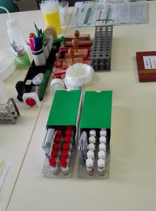
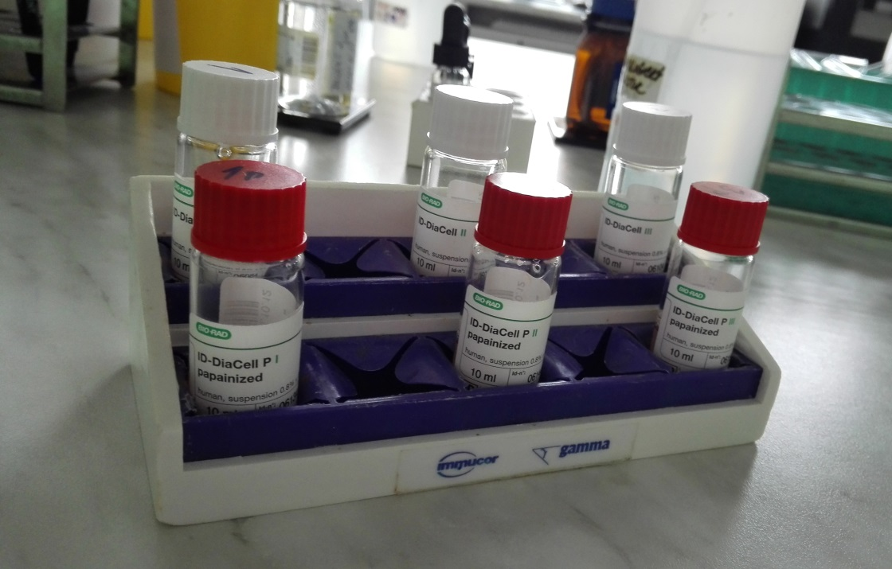
Diagnostické erytrocyty

Slide 12
Další postup
pozitivní screening protilátek je nutno došetřit, identifikovat protilátku pomocí více typů dg. erytrocytů pro určení protilátky
rozlišit aloprotilátky / autoprotilátky / jiné typy reakcí
typizace antigenu korespondujícího protilátce na erys pacienta umožní stanovit auto/aloprotilátku
určit klinický význam protilátky/ NAT - dle toho výběr odpovídajících dárcovských erytrocytů antigen-negativních nebo jen kompatibilních v NAT

Slide 14
Výběr transfuzního přípravku
AB0 a RhD shoda se skupinou pacienta
pokud nelze, tak erytrocyty kompatibilní pro AB0 protilátky u příjemce nebo erytrocyty skupiny 0
  např. pro příjemce skupiny AB erytrocyty skupiny A,B nebo 0
pro dívky a ženy ve fertilním věku rezervovat erytrocyty K-, u RhD negativních typ ccee
erytrocyty 0 jsou „univerzální“
plazma AB je „univerzální“
co nejdříve přejít na skupinově shodné přípravky

Slide 15
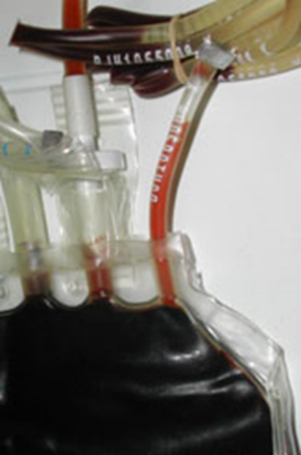
Test kompatibility
potvrdí slučitelnost krve dárce a příjemce
reakce mezi plazmou/sérem příjemce a erytrocyty dárce (segment z vaku TP)
  negativní test = kompatibilita dárcovských erytrocytů
  pozitivní test = inkompatibilní transfuze = nelze vydat
  zkoušku provádí jedna osoba od začátku do ukončení
Serologický test:
  LISS/NAT test - povinně při nálezu u klinicky významné protilátky nebo problémech při vyšetření krevní skupiny, u AB0 inkompatibilního transplantátu solidního orgánu
  type and screen – rychlé ověření AB0 kompatibility před výdejem TP u příjemce jednorázové trf bez protilátek proti erys (scr. negat.)

Slide 16
Urgentní situace
Nedostatek času na jakékoli vyšetření / nebo chybí krevní vzorek pacienta / chyba v identifikaci pacienta:
Vydávají se univerzální transfuzní přípravky, tj.
  0- erytrocyty (pokud nejsou, tak 0 +)
  AB plazma
neprovádí se předtransfuzní vyšetření (KS, Abs, TK) před výdejem TP, ale dokončí se později - co nejdříve je to možné
je imunohematologické riziko non-AB0 inkompatibility

Slide 17
Masivní transfuze
objem převedených transfuzních přípravků během posledních 24 hodin je větší než krevní objem příjemce
obvykle více jak 10 TU erys
v rámci téže krvácivé epizody se ověřuje pouze AB0 RhD shoda/kompatibilita přípravku
není nutné provádět předtransfuzní vyšetření

